Slide 1
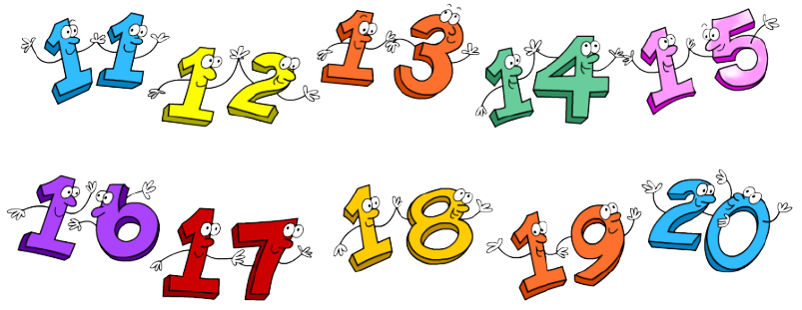
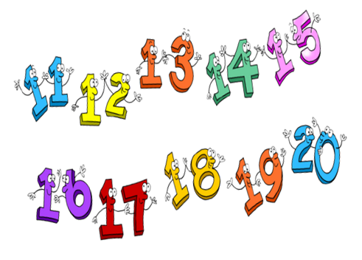
Упоређивање бројева друге десетице
Математика
2. разред

Slide 2
ПОНОВИМО!
>
...је веће од...
...је мање од...
...је једнако...
...није једнако...
<
=
≠

Slide 3
Преброј елементе скупа па их упореди. Стави знак = или ≠.
=
≠
12
14
15

Slide 4
2. Упиши одговарајући знак <, > или =.
12 10 18 17
15 20 16 16
13 13 14 19
>
<
=

Slide 5
3. Упиши одговарајући знак = или ≠.
12 17 16 19
11 13 20 20
15 15 13 14
≠
=

Slide 6
ЗАДАТАК ЗА САМОСТАЛАН РАД
Урадити задатаке у Радној свесци на страни 60.

